Slide 1
Matematik 2B
Kapitel 1.4 Uttryck och parenteser

Slide 2
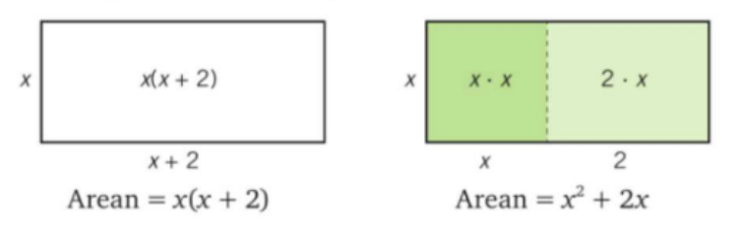

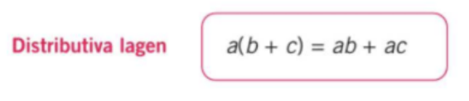
Repetition - parentesmultiplikation

Slide 3
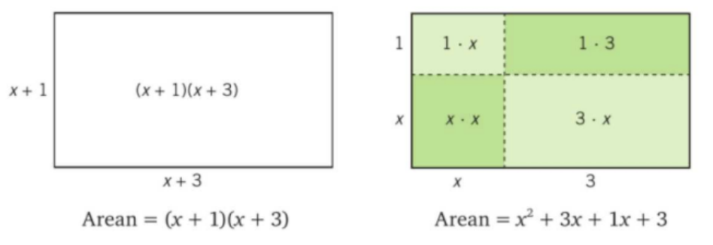
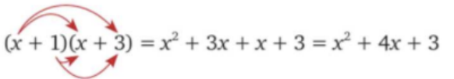
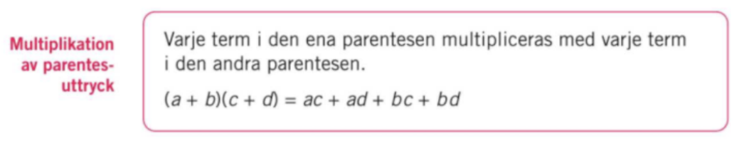
Forts. - parentesmultiplikation

Slide 4
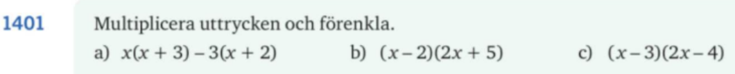
a) x(x + 3) - 3(x + 2) = x² + 3x - 3x - 6 = x² - 6
b) (x - 2)(2x + 5) = 2x² + 5x - 4x - 10 = 2x² + x - 10
c) (x - 3)(2x - 4) = 2x² - 4x - 6x + 12 = 2x² - 10x + 12

Slide 5

(x - 1)(2x + 4) = x(2x + 1)
2x² + 4x - 2x - 4 = 2x² + x
2x² + 2x - 4 = 2x² + x | -2x² båda sidor
2x - 4 = x | -x båda sidor
x - 4 = 0 | +4 båda sidor
x = 4

Slide 6
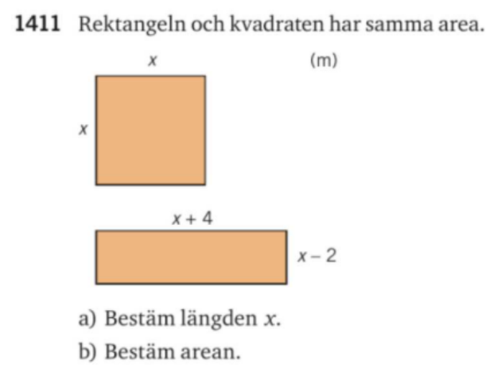
Areorna är lika stora
x² = (x + 4)(x - 2)
x² = x² - 2x + 4x - 8
x² = x² + 2x - 8
0 = 2x - 8
2x = 8
x = 4
Svar: 4 m
Arean kvadrat: A_{kvadrat} = x²
Arean rektangel: A_{rektangel}= (x + 4)(x - 2)

Slide 7


Slide 8
Räkna uppgifter så det sitter ordentligt
Uppgifter finns på sidan 70. Räkna dessa please.

Slide 9
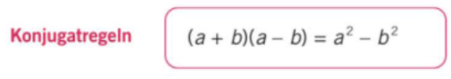
Konjugatregeln
Algebraisk “shortcut” för att snabbt beräkna: (a + b)(a - b)
Varför blir (a + b)(a - b) = a² - b² ?
Test: (a + b)(a - b) =
a²
- ab
- b²
= a² - b²
+ ba

Slide 10
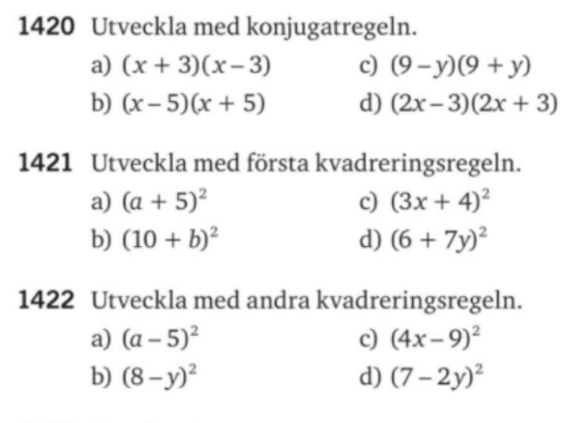
a) (x + 3)(x - 3) =
x²
-
9
b) (x + 5)(x - 5) =
x²
-
25
-
y²
c) (9 - y)(9 + y) =
81
-
9
d) (2x - 3)(2x + 3) =
4x²

Slide 11
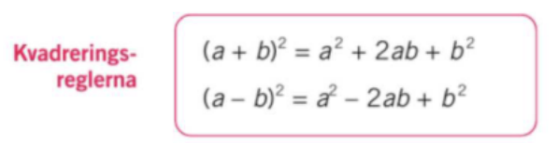
Kvadreringsreglerna
Algebraisk “shortcut” för att snabbt beräkna: (a + b)² och (a - b)²
Varför blir (a + b)² = a² + 2ab + b² ?
Test: (a + b)(a + b) =
a²
+ ab
+ ba
+ b² =
a²
+ 2ab
+ b²

Slide 12
a). (a + 5)² =
a² + 2∙a∙5 + 5² =
a² + 10a + 25
b) (10 + b)² = 10² + 20b + b²

Slide 13
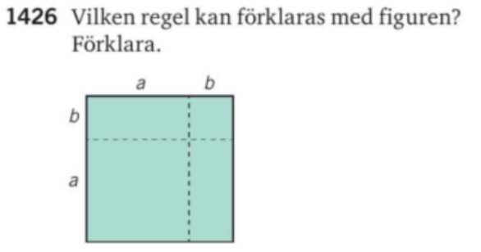
Hela arean = (a + b)(a + b)
Hela arean alla “små-areor”: a² + ba + ab + a²
Vilken regel är det?

Slide 14
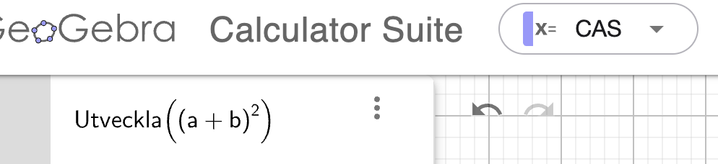
Kvaderingsregel geogebra
Calculator Suite - GeoGebra

Slide 15
Räkna uppgifter så det sitter ordentligt
Uppgifter finns på sidan 73, 75. Räkna dessa please.

Slide 16
Faktorisering
Faktorer - delarna i en multiplikation - ex 3x är faktor 3 och faktor x
Faktorisering - Dela upp uttryck i faktorer
Från matte 1B: (3x² + x) kan faktoriseras till x(3x + 1) genom att “bryta ut” x
Men den här då: x² - 4? Kan vi faktorisera den?
(x - 2)(x + 2) = x² - 2² = x² - 4 enligt konjugatregeln
åt andra hållet: x² - 4 kan alltså faktoriseras till (x - 2)(x + 2) enligt konjugatregeln!

Slide 17
Faktorisering med konjugatregeln
100 - x²
100 - x² = 10² - x² = (10 - x)(10 + x)
y² - 4x²
y² - 4x² = y² - (2x)² = (y - 2x)(y + 2x)
36z² - 25p²
36z² - 25p² = (6z)² - (5p)² = (6z - 5p)(6z + 5p)

Slide 18
Faktorisering med kvadreringsregler..
4 + 4b + b² = (2 + b)²
4 - 4b + b² = (2 - b)²

Slide 19
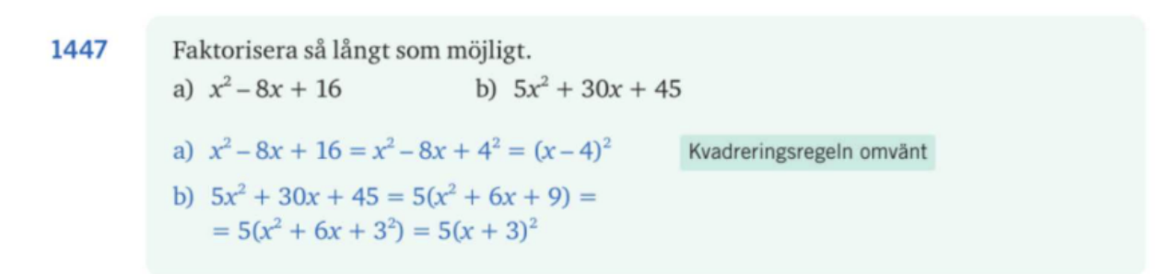

Slide 20
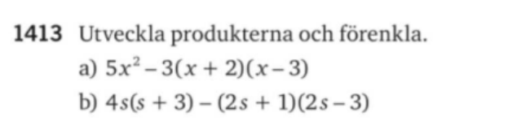
5x² - 3(x + 2)(x - 3) = 5x² -3(x²-3x+2x-6) = 5x² - 3(x²- x - 6)=5x² - 3x²+3x+18 = 2x² + 3x + 18
4s(s + 3) - (2s + 1)(2s - 3) = 4s² + 12s - (4s² - 6s + 2s - 3) = 4s² + 12s - 4s² + 6s - 2s + 3 = 16s + 3

Slide 21
Räkna uppgifter så det sitter ordentligt
Uppgifter finns på sidan 77. Räkna denna please.

Slide 22
Sammanfattning s.79
Testa dig själv s.81
Blandade övningar s.82-85
Repetitionsuppgifter s.262-263

Slide 23
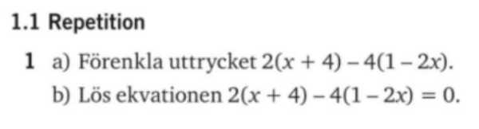

Slide 24
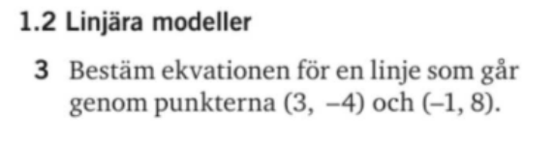

Slide 25
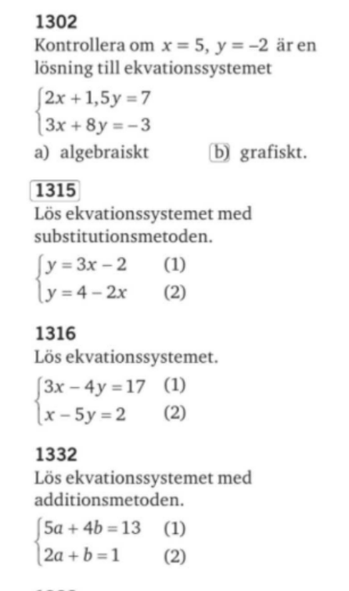

Slide 28
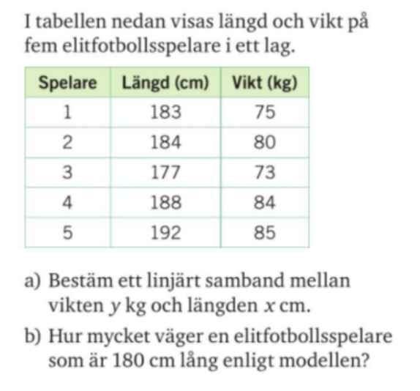
Sid 81
Gör inte denna uppgift. Den handlar om regression som vi inte gått igenom.

Slide 29
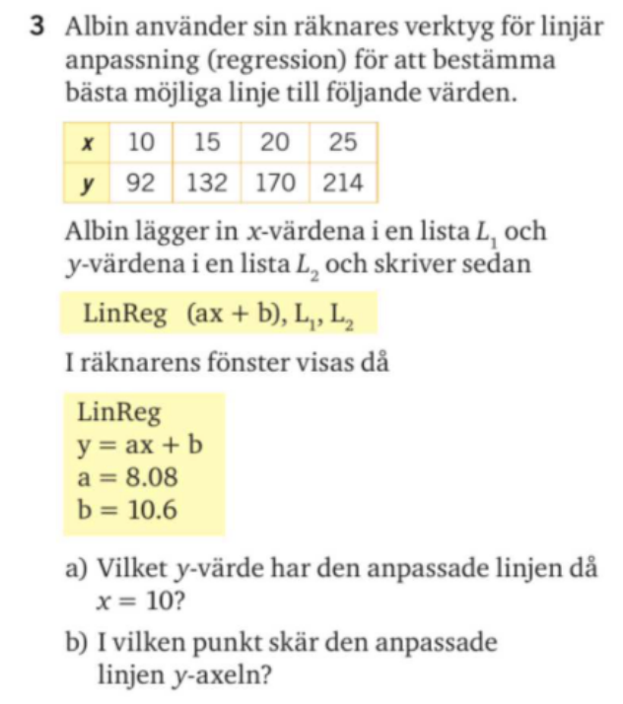
Sid 82
Gör inte denna uppgift. Den handlar om regression som vi inte gått igenom

